Slide 1

Algoritmos de Alta Performance
Strings em Java
EXERCÍCIOS
Prof. Sérgio Ricardo Rota pf0112@fiap.com.br www.fiap.com.br

Slide 2
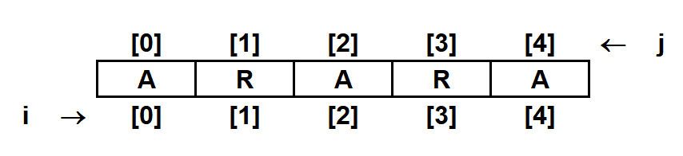
Exercícios
1) Faça um programa que receba uma palavra e verifique se essa palavra é um palíndromo, ou seja, se a palavra escrita do fim para o começo fica igual à palavra escrita do começo para o fim.
Exemplos: ARARA, ANA, MIRIM
2

Slide 3
Exercícios
2) Faça um programa para criptografar uma frase em que cada caractere deverá ser substituído pelo caractere que está três posições à sua frente na tabela ASCII (American Standard Code for Information Interchange). Nota: Os três últimos caracteres da tabela ASCII deverão ser substituídos pelos três primeiros.
Exemplo:
BONECO ZABUMBA
ERQHFR CDEXPED
Observação: Considere apenas os caracteres entre os códigos 65 e 90, ou seja, os caracteres de ‘A’ a ‘Z’.
3

Slide 4
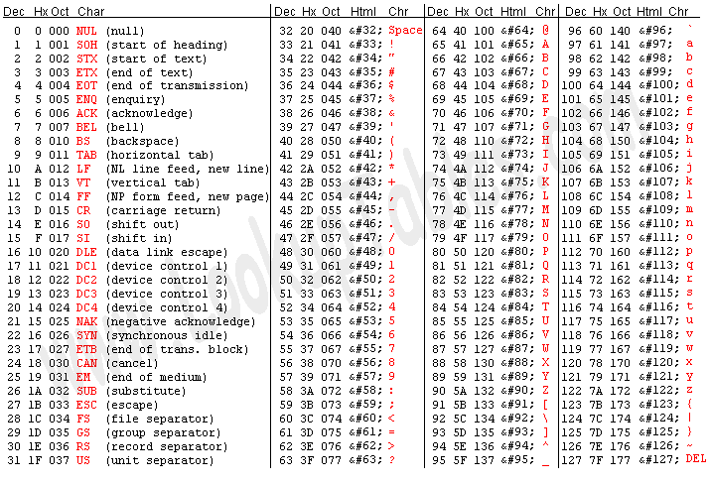
4

Slide 5
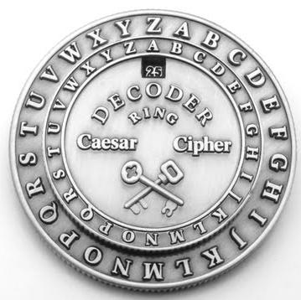
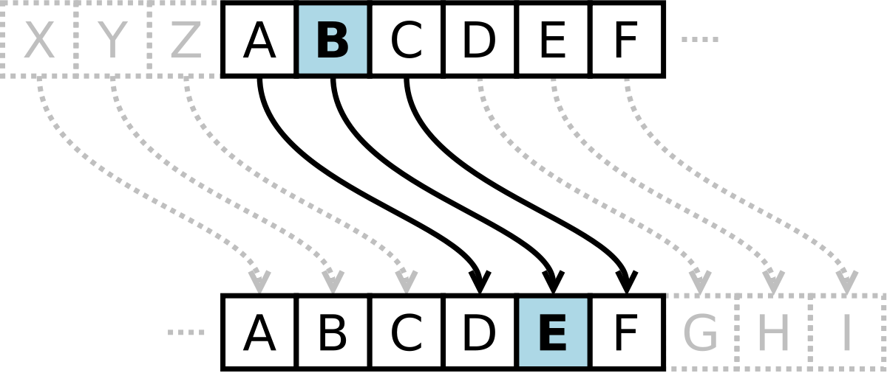
Criptografia
cifra de César
5

